Slide 1
Introduction au développement durable et à l’économie circulaire
Partie 2 : L’économie circulaire
Arnaud Diemer
CERDI
Responsable du Centre Européen d’Excellence sur le Développement Durable (ERASME)
Réseau “Développement Durable” (CIFEODD) pour l’AUF (Agence Universitaire de la Francophonie)

Slide 2
TRANSITION ECOLOGIQUE ET circulaRITE des systèmes éco-industriels

Slide 3
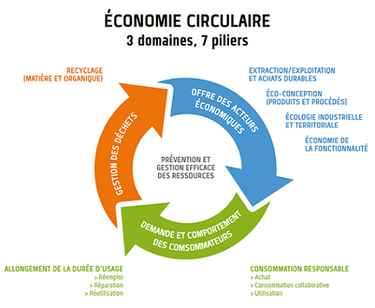
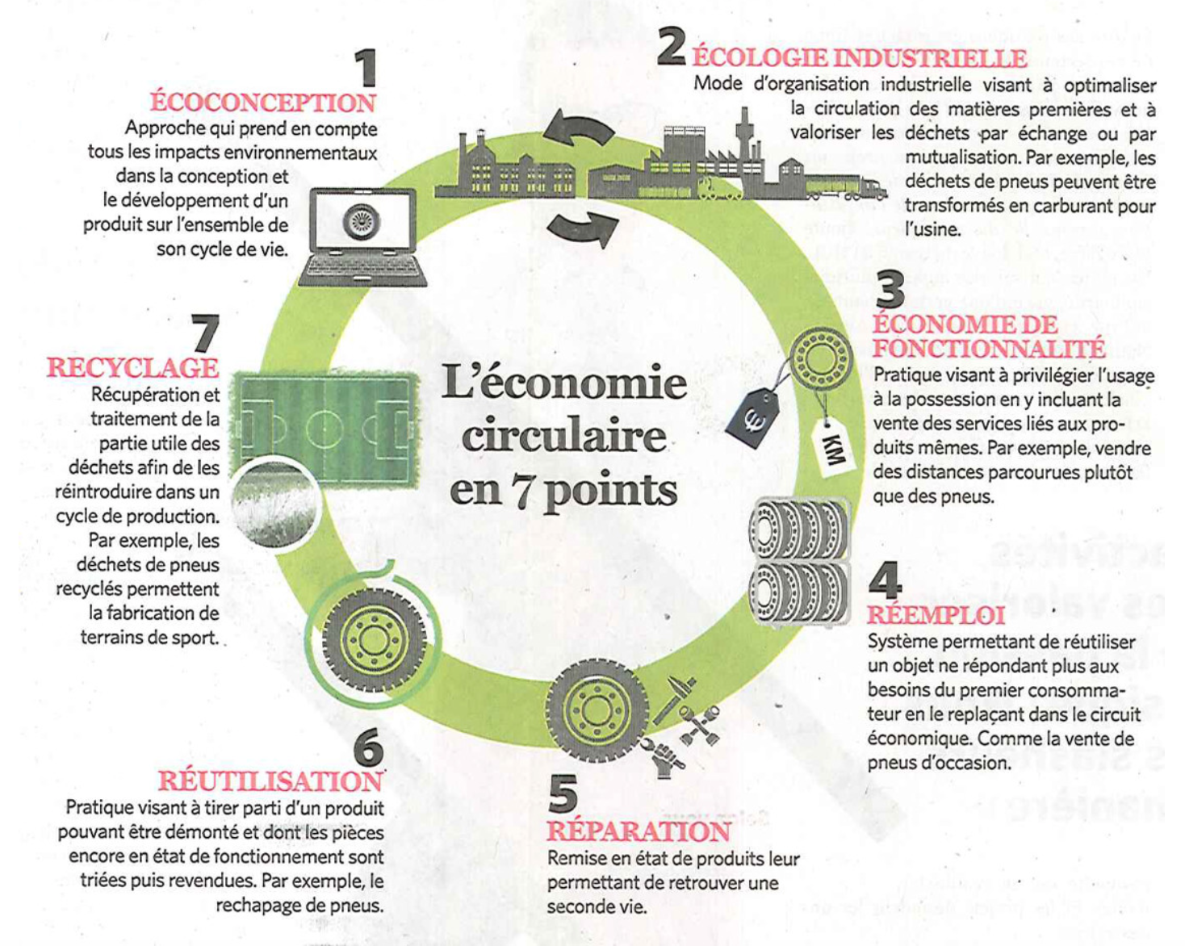
Selon l’ADEME, l’économie circulaire peut se définir comme un système économique d’échange et de production qui, à tous les stades du cycle de vie des produits (biens et services), vise à augmenter l’efficacité de l’utilisation des ressources et à diminuer l’impact sur l’environnement tout en développant le bien être des individus

Slide 4
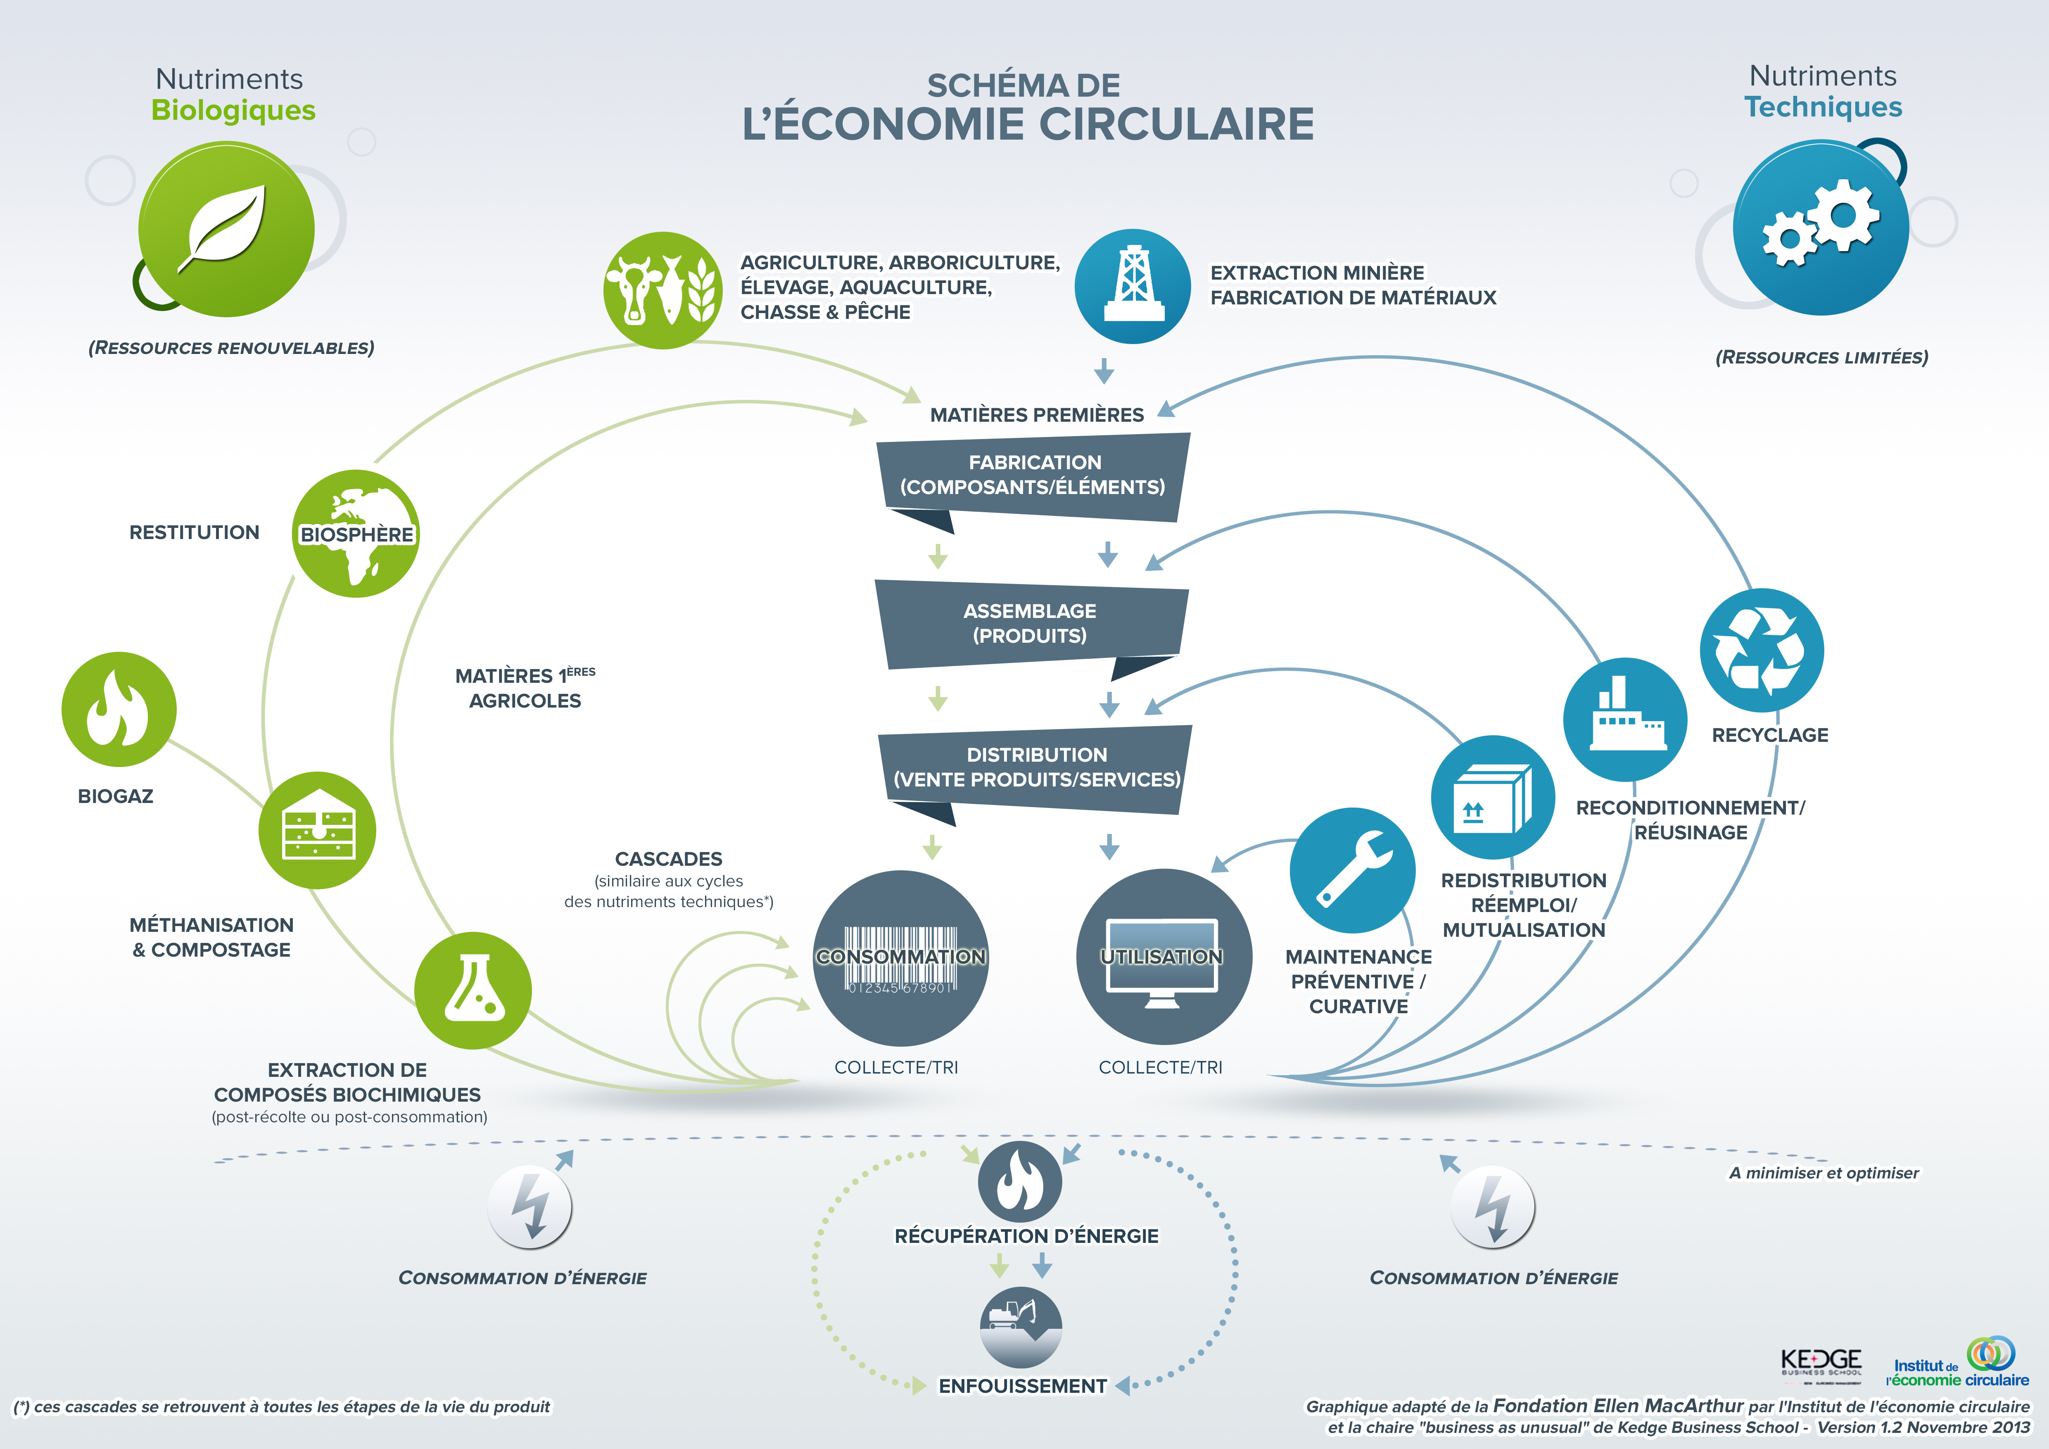

Slide 5
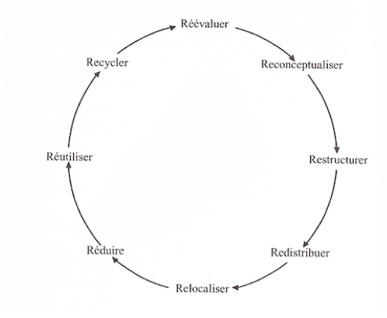
Importance de la capacité à réévaluer les systèmes que l’on conçoit.

Slide 6
TRANSITION VERS L’Ecologie industrielle
La notion « d’écologie industrielle » a été définie en 1989, dans un numéro spécial de la revue « Scientific American ». Dans un article intitulé « Des stratégies industrielles viables », Robert Frosch et Nicolas Gallopoulos, tous deux responsables de la Recherche chez General Motors, développent l’idée selon laquelle il devient nécessaire de recycler les biens usagés, d’économiser les ressources et de rechercher des matières premières de remplacement. L’accumulation des déchets et la pollution générée par le progrès technique les conduisent à remettre en cause le modèle de développement des économies industrielles et à formuler la notion d’écosystème industriel.
Défis de l’écologie industrielle
- Valoriser les déchets
Boucler les cycles en minimisant les rejets
Dématérialiser les produits
Décarbonisation de l’énergie

Slide 7
FONDEMENTS, OUTILS ET APPLICATIONS DE L’ECOLOGIE INDUSTRIELLE
Disciplines fondamentales
- Ingénierie
- Biologie/Ecologie
- Science de l’Environnement
- Economie/ Management
- Sciences des systèmes
- Sciences politiques
Eléments fondamentaux
- Métaphore biologique
- Perspectives systémiques
- Changement technologique
- Rôle des firmes
- Dématérialisation
-Eco-efficience
Outils
- MFA, SFA
- LCA
- DfE
- Méthode d’évaluation
- Analyse systémique (STELLA), modélisation, analyse des scénarii
- Systèmes d’information (OMMI, PRESTEO, STELLA, VENSIM)
Applications structurelles
- Symbiose industrielle, parcs éco-industriels
- ISO 14001, EMS, EMAS, ISO 26 000
- Prévention pollution
- Développement organisation durable de l’urbanisation
Applications en termes de produits
- Chaîne « verte » de la logistique intégrée
- Responsabilité du producteur étendue
- Eco – labels, labels « Energie »
- L’acquisition verte

Slide 8
OUTIL presteo (bilan des flux – stocks)
ILLUSTRATION 1

Slide 9
A partir d’une simple connexion internet…
Industriel W
Industriel V
PRESTEO
Industriel Z
Industriel X
Administrateur A
Industriel Y

Slide 10
Des synergies ?
Mutualisation du traitement
Déchet r
Entreprise Abadie
Mutualisation de l’approvisionnement
Entreprise Dupont
 | Exploitation Durand
Vapeur
Flux N
Vapeur
Déchet N
Entreprise C
Effluent P
Flux P
Substitution

Slide 11
Ils l’utilisent :
DClub d’écologie industrielle de l’Aube,
DEcopal (Dunkerque),
DCanton de Genève,
DUNI Lausanne…

Slide 12
Bilan E/S (Eau, matière, énergie)

Slide 13
Synergies de substitution Flux
Distance

Slide 14
Synergies de mutualisation Flux

Slide 15
Recherche (par code déchet)
La recherche peut également se faire par « nom de flux » pour
des flux entrants ou sortants
2
0

Slide 16
SYMBIOSE INDUSTRIELLE DE KALUNDBORG
ILLUSTRATION 2

Slide 17
Denmark
Kalundborg
Jutland
Copenhagen
Funen
Zealand
The Symbiosis Institute
Kalundborg, Denmark
Phone: +45 5955 0055
Fax: +45 5951 2255
2000

Slide 18
→ Définition : Il s’agit d’une collaboration entre plusieurs industries pour des bénéfices économiques et environnementaux mutuels.
Principes :
Le déchet d’une industrie devient la matière première d’une autre industrie
Des profits économiques et environnementaux
Une certaine indépendance des différents partenaires
La symbiose de Kalundborg (Danemark) est une ressource et un réseau environnemental, composé de 20 accords commerciaux entre 6 industries et une municipalité.
Gyroc : production de plâtre ; Asnaes Power station : centrale de production d’électricité et de chaleur ; Statoil Refinery : Production de pétrole et dérivés ; Municipalité de Kalundborg : distribution d’eau et d’électricité ; Novo Nordisk : Production d’insuline ; Soilrem : Retraitement des sols pollués par les métaux lourds et le pétrole

Slide 19
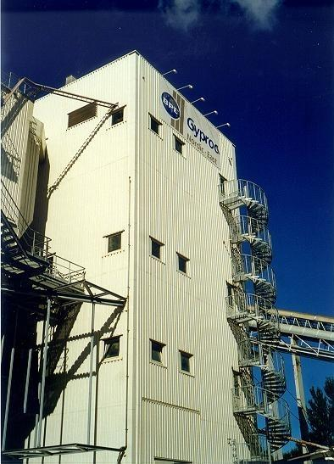
Production de panneaux de plâtre.
165 employés
Gyproc

Slide 20
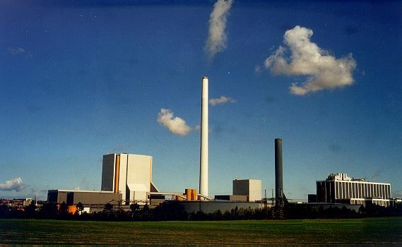
Production d’électricité
Et de chaleur
250 employés
Centrale la plus grande
Du Danemark
Asnæs Power Station

Slide 21
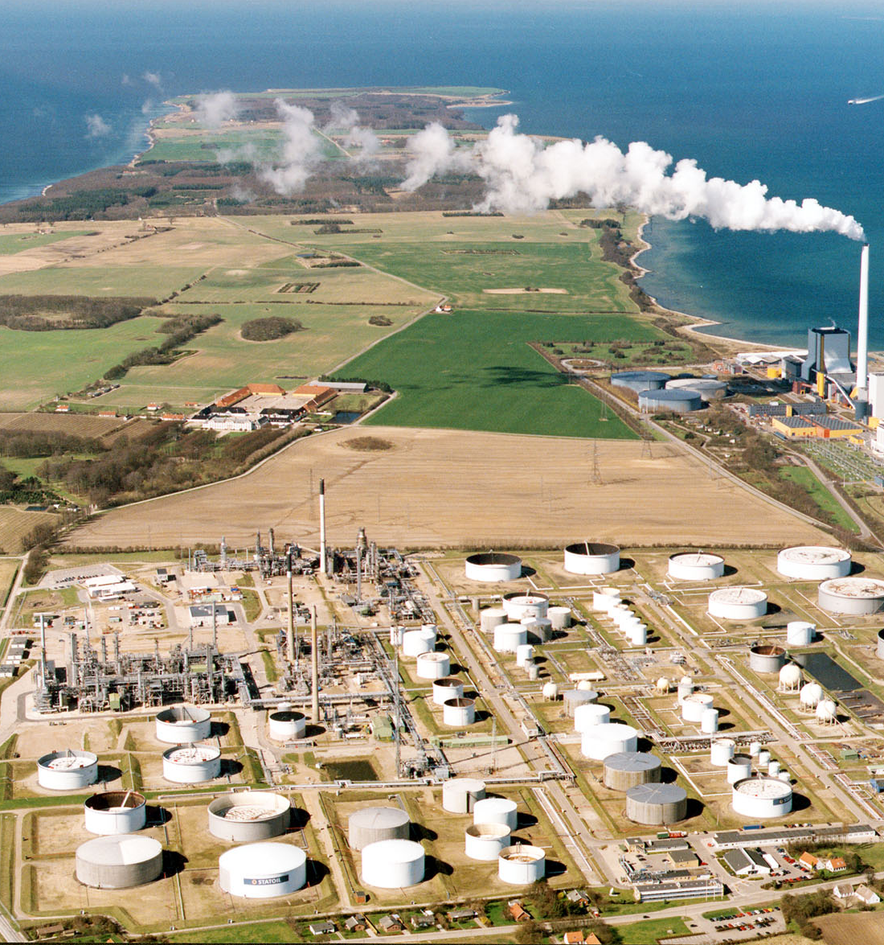
Production de combustibles
et d’autres dérivés du pétrole
350 employés
La raffinerie la plus importante
Du Danemark

Slide 22
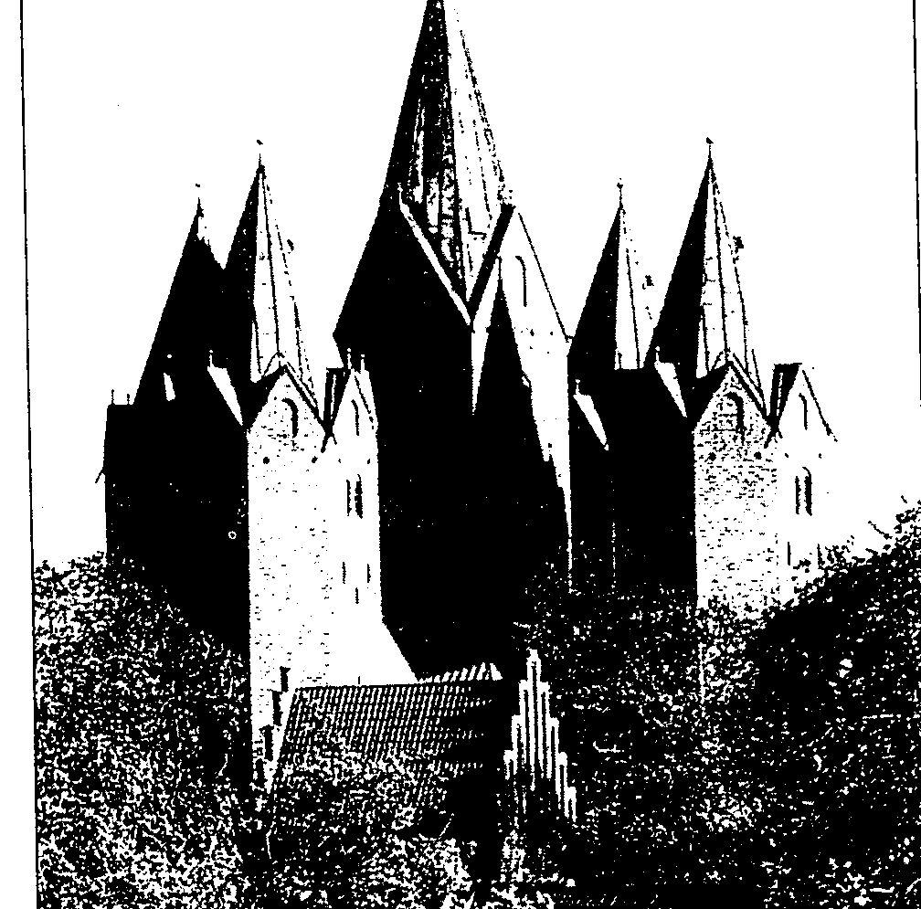
The Church
Distribution d’eau
Et d’énergie
Population: 49,000 hab
Municipalité of Kalundborg

Slide 23
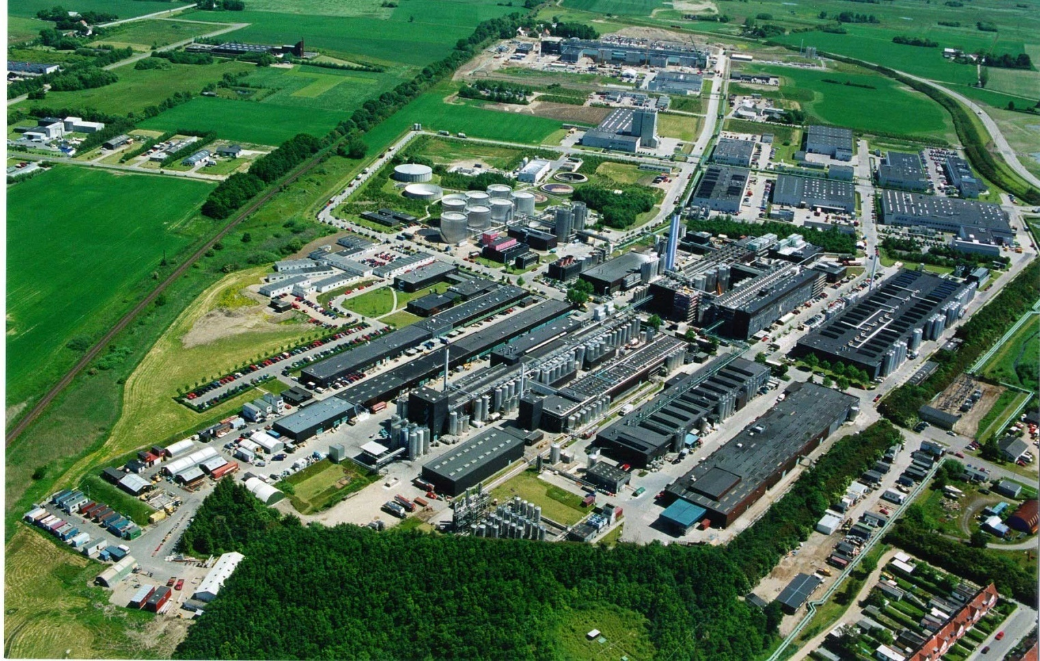
Production d’insuline
3500
employés
Production d’enzymes

Slide 24
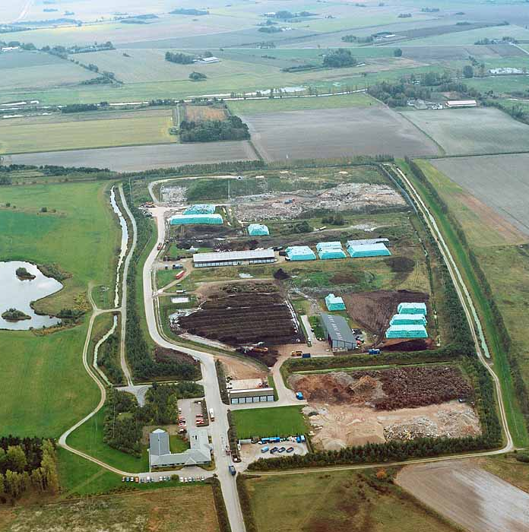
Société de retraitement
des déchets, détenue par 9 municipalités
126,000 tonnes
De déchets annuels recyclés à 82%

Slide 25
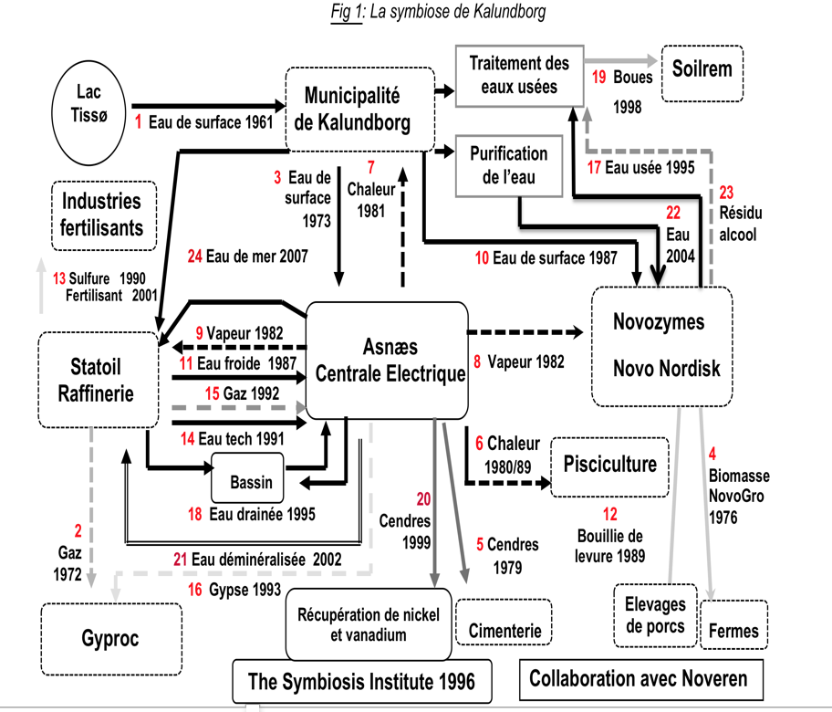

Slide 26
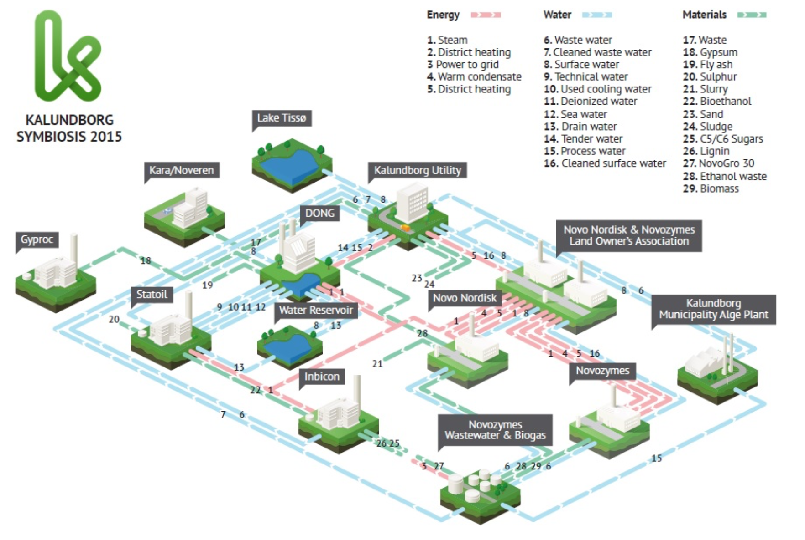

Slide 27
Pourquoi Kalundborg ?
Potentiel industriel existant
Plusieurs grandes entreprises
Distances géographiques limitées
Incitation économique
Pas de barrière légale
Bonne communication
Rôle de la communication
Taille du groupe
Pas de concurrence
Les managers avaient l’habitude de se rencontrer au Rotary Club
Style de management très ouvert
Projet impliquant plusieurs paetenaires
Symbiose de Kalundborg (Danemark)
Développement de la symbiose
Un non projet réalisé par une non organisation
Une symbiose qui s’est développée en 30 ans
Des personnes sont à l’origine de cette innovation
Des projets lancés de façon indépendante
Institutionnalisation de la symbiose (Symbiosis Institute, 1996)
Diffusion de l’esprit symbiotique auprès d’une communauté

Slide 28
Kalundborg (Christensen, 2006)
1°Collaboration entre des partenaires qui ont des activités différentes
2° Importance de la solution marchande (solution win win, )
3° Proximité géographique entre les participants (écologie industrielle régionale)
4° Volonté de travailler ensemble (forte complicité) et de partager des valeurs (confiance)
5° Une bonne communication (cette dernière est plus importante que la technologie)
Symbiose industrielle
(facteurs clés de succès)
Jacobsen, Anderberg (2004)
1°Réseau de relations formelles et informelles entre les managers et les autorités de régulation
2°Législation danoise des déchets est développée au niveau de la municipalité et avec les compagnies locales
3°Le gouvernement danois a introduit plusieurs réglementations et instruments économiques, procurant de la flexibilité à la symbiose
Projets ayant reçu l’appui des autorités locales et régionales
Equipe multidisciplinaire pour évaluer les projets
Emergence des projets et projets planifiés (Chertow, 2007)

Slide 29
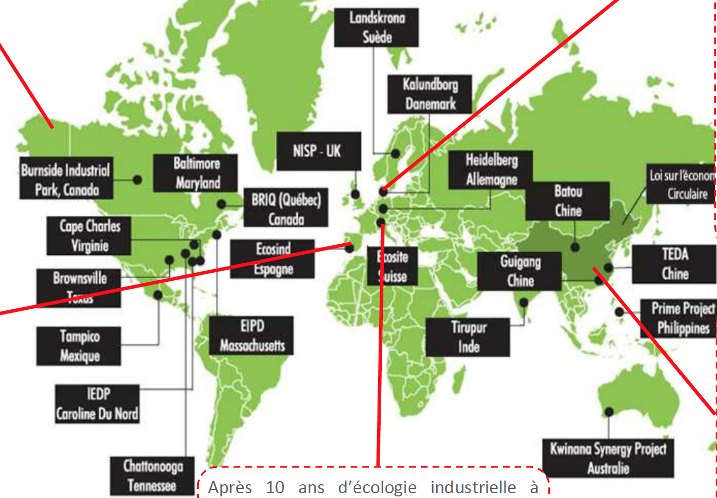

Slide 30
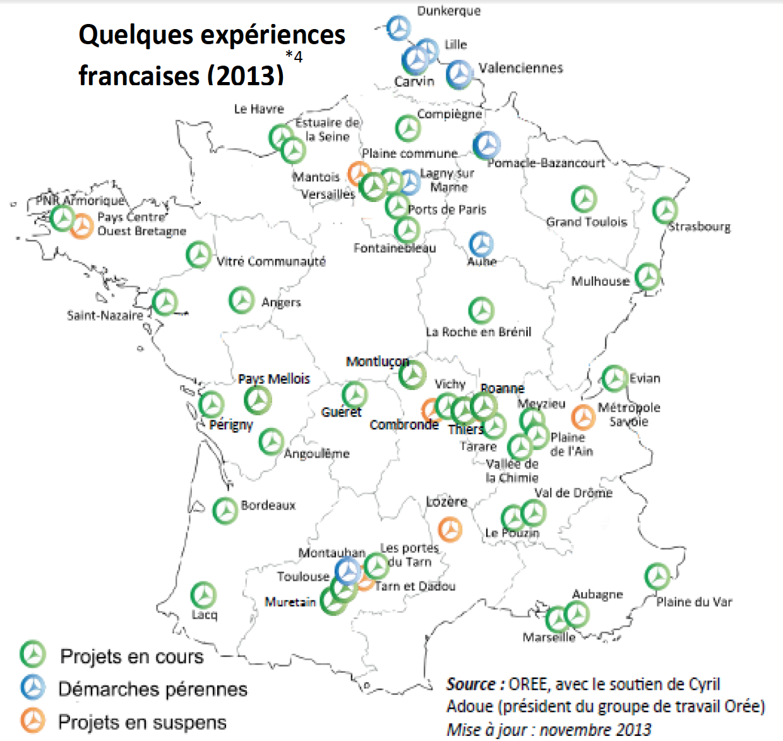

Slide 31
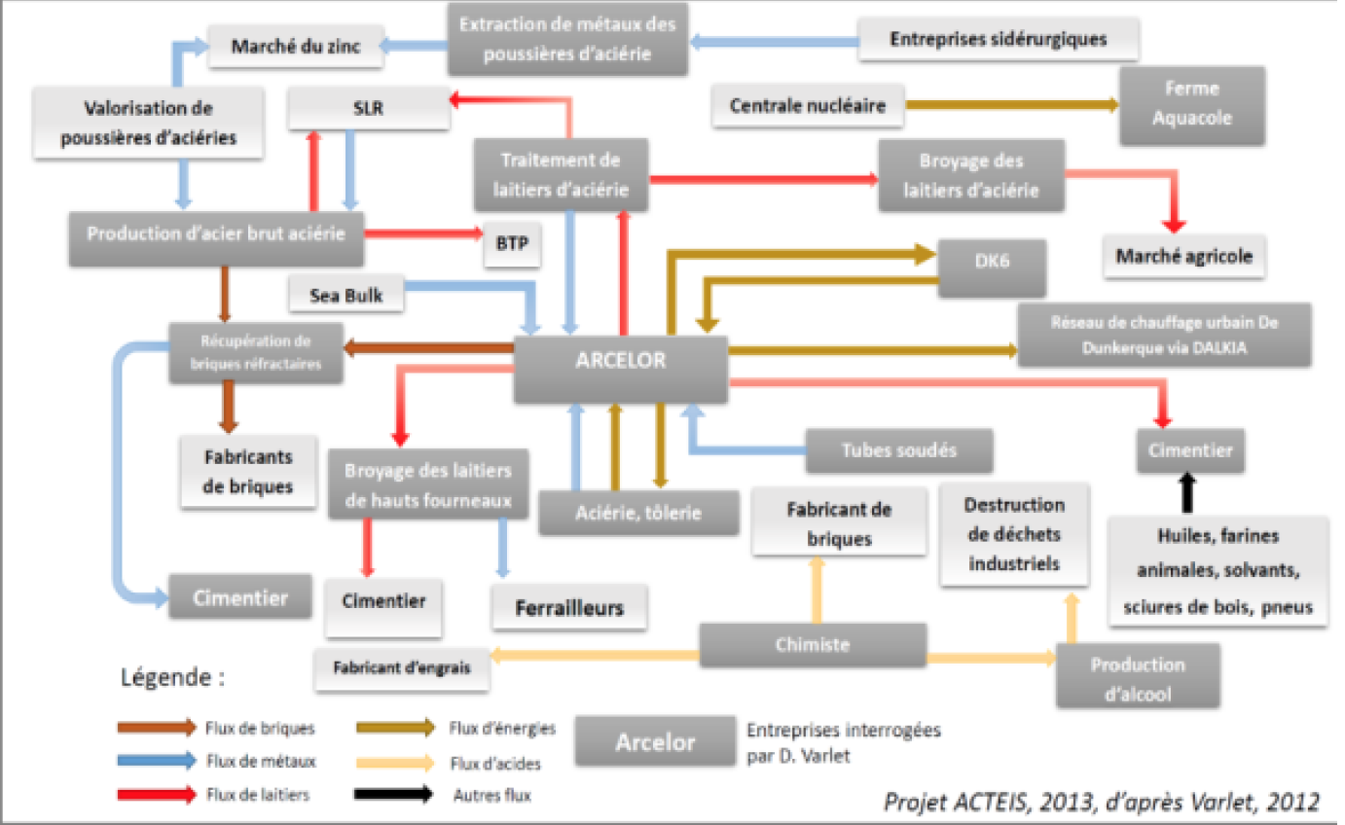
SYMBIOSE DE DUNKERQUE

